Slide 1

C# PRACTICE
JSON AND RDB
16
External Training .NET/Web
EPAM Saratov · 2020

Slide 2

План занятия
JSON и манипуляция с JSON в .NET
Основные понятия реляционных БД
Нормализация
Основы T-SQL

Slide 3
ФОРМАТЫ ПРЕДСТАВЛЕНИЯ ДАННЫХ
XML
JSON
https://docs.microsoft.com/ru-ru/dotnet/framework/wcf/feature-details/mapping-between-json-and-xml
<root type="object">
<product type="string">pencil</product>
<price type="number">12</price>
</root>
{
"product":"pencil",
"price":12
}

Slide 4
JSON
Текстовый формат обмена данными, основанный на JavaScript;
Разработан Дугласом Крокфордом;
Используется для сериализации сложных структур;
Сериализация — это процесс преобразования объекта в поток байтов для сохранения или передачи в память, базу данных или файл.

Slide 5


Зачем нужны базы данных?
Высокая скорость поиска (индексы);
Многопользовательский режим;
Мощный язык запросов;
Система безопасности.

Slide 6
Примеры
Хранение информации о произошедших исключениях (дата, время, тип исключения, сообщение об ошибке). Необходимо обеспечить возможность просматривать записи на указанную дату;
Хранение информации о списке книг с их авторами с возможностью поиска по автору, названию книги и одновременной работой нескольких пользователей.
Notes:
Сброс информации — спорно. Лучше делать в файл, но надо помнить о том, какое это приложение: однопользовательское без многопоточности — однозначно в файл. Если многопоточное или многопользовательское веб-приложение — можно либо в файл (с учётом многопоточности, либо в базу). Фильтр по типу исключений можно сделать и без базы.

Slide 7
Терминология
База данных — совокупность структурированных данных, схемы их размещения и вспомогательных компонентов;
Система управления базами данных (СУБД) — специальный программный комплекс, решающий вопрос хранения данных и доступа к ним. Содержит описание специального языка для работы с БД;
Существуют различные СУБД, различающиеся по ряду признаков: по модели данных, по степени распределённости, по способу доступа к БД.

Slide 8
Реляционная модель данных
Структура: данные в базе данных представляют собой набор отношений;
Целостность: отношения (таблицы) отвечают определённым условиям целостности. РМД поддерживает декларативные ограничения целостности уровня домена (типа данных), уровня отношения и уровня базы данных;
Манипулирование: РМД поддерживает операторы манипулирования отношениями: реляционная алгебра, или реляционное исчисление;
Кроме того, в состав РМД включают теорию нормализации.

Slide 9
Основные объекты SQL
Объект | Назначение
Таблицы (Tables) | Хранят всю информацию SQL сервера.
Ограничения (Constraints) | Накладывают требования на данные.
Хранимые процедуры (Stored Procedures) | Выполняют предварителько скомпилированный SQL код на сервере. Выполняют роль «методов».
Представления (Views) | Представляют «виртуальные» таблицы — сохранённые запросы к реальным таблицам.
Индексы (Indexes) | Повышают скорость доступа к данным. Генерируются на основании одного или нескольких полей.
Триггеры (Triggers) | Выполняют SQL код как событие при модификации данных в конкретных таблицах.
Транзакции (Transactions) | Цепочки команд, которые либо выполняются полностью, либо полностью отменяются.

Slide 10
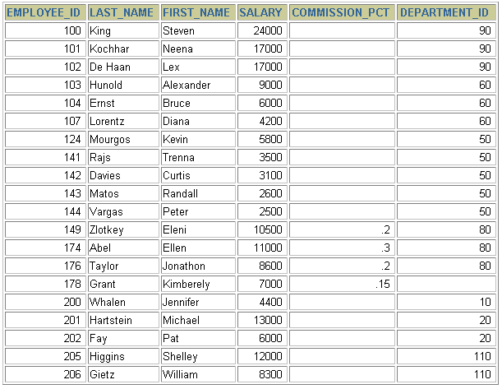
Таблицы
2
4
3
Строка/кортеж (row/tuple)
Обычный столбец
Первичный ключ (Primary Key)
Внешний ключ (Foreign Key)
Поле (со значением)
Поле (без значения)
5
6
1

Slide 11
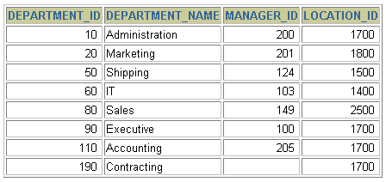
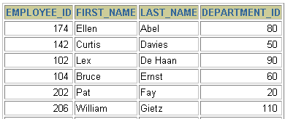
Первичные и внешние ключи
Каждая запись должна иметь уникальное значение — первичный ключ (Primary Key, PK).
Внешний ключ (Foreign key, FK) позволяет хранить ссылку на строку другой таблицы (значение PK связанной строки)
Таблица: DEPARTMENTS
Таблица: EMPLOYEES
…
Primary key
Foreign key
Primary key
Notes:
PK имеет значение отличное от NULL и не изменяется на протяжении всей жизни записи.

Slide 12
Отношения между таблицами
1 : 1
1 : M
M : M
X
1 : M
M : 1

Slide 13
Типы данных MS SQL
Точные числовые (bit, tinyint, smallint, int, bigint, decimal, money, smallmoney)
Числовые с плавающей точкой (float, real)
Строковые (char, varchar, nchar, nvarchar)
Дата и время (date, time, datetime, datetime2, datetimeoffset, smalldatetime)
Двоичные данные (binary, varbinary, uniqueidentifier)
Специальные (cursor, timestamp, table, geometry, geography)
Устаревшие:
text — аналог varchar(MAX)
ntext — аналог nvarchar(MAX)
image — аналог varbinary(MAX)

Slide 14


1-я нормальная форма (1NF)
Любое поле любой записи может хранить только одно значение.

Slide 15
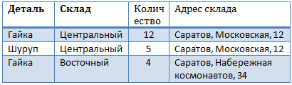
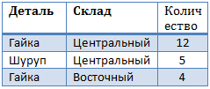
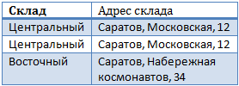
2-я нормальная форма (2NF)
Таблица находится первой нормальной форме, и любое неключевое поле полностью зависит от ключа.
Notes:
Схемы с простыми ключами всегда находятся во 2 НФ.
Главной целью приведения ко второй нормальной форме есть желание избавиться от избыточности хранения данных и как следствие избежать аномалий модификации этих данных (аномалий изменения, вставки и удаления)
Второй по порядку, но не по значению, целью нормализации в 2NF есть максимально разбить модель данных на отдельные отношения, чтобы их можно было комбинировать и использовать в выражениях новыми, не предусмотренными изначально способами.
Минимизировать усилия по изменению схемы в случае необходимости. Чем меньше зависимостей внутри схемы, тем меньше изменений в ней потребуется при изменении модели данных.
Понятность схемы для пользователя. Чем держать все данные в одной большой таблице, проще представить данные как несколько связанных и логически разделенных отношений. Это проще читать, воспринимать, проектировать и поддерживать. В конце концов, любая модель данных начинается на доске или бумаге в виде кружочков, блоков и линий, которые так любят рисовать дети и программисты

Slide 16



3-я нормальная форма (3NF)
БД находится во второй нормальной форме, и нет неключевых полей, зависящих от значения других неключевых полей.
Notes:
Вообще существует довольно много нормальных форм. Однако, на практике разработчику не приходится самостоятельно проектировать что-либо выше 3NF. Для более высоких материй обычно есть выделенный человек из касты BI — “DB guy”.

Slide 17
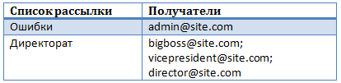
Денормализация
Намеренное приведение структуры базы данных в состояние, не соответствующее критериям нормализации, обычно проводимое с целью ускорения операций чтения из базы за счёт добавления избыточных данных.
Notes:
Зачем делать выборку по таблице, если можно просто подставить поле.

Slide 18
Основные SQL-запросы
CREATE
READ
UPDATE
DELETE
Data Modification Language:
INSERT — добавление данных
SELECT — получение данных
UPDATE — обновление данных
DELETE — удаление данных
Data Definition Language:
CREATE — создание структур или БД целиком
ALTER — модификация структур или БД целиком
DROP — удаление структур или БД целиком
Notes:
CRUD-операции

Slide 19
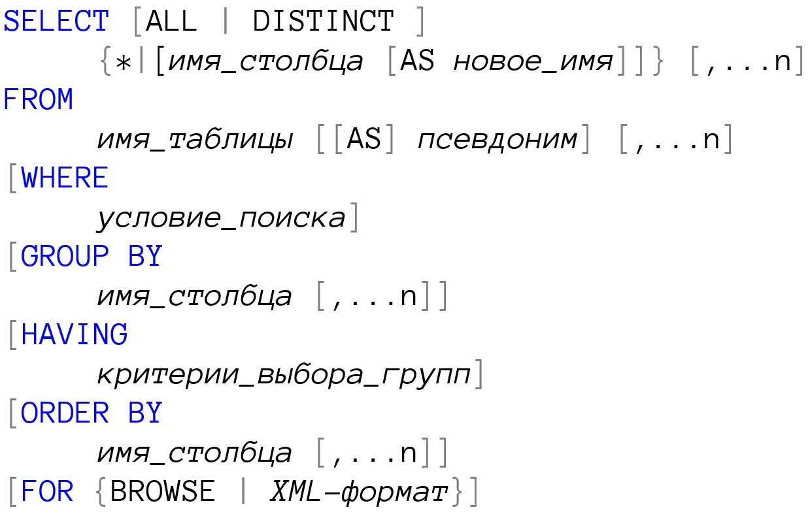
Оператор SELECT

Slide 20
Инструкция WHERE
SELECT * FROM dbo.Departments WHERE CityID = 1
Операторы:
Арифметические: +, −, *, /, %
Сравнения: =, >, <, <>, >=, <=
Логические: AND, OR, NOT
Строковые: + (конкатенация)

Slide 21
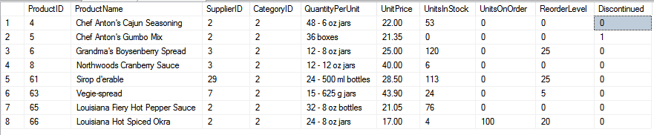
Пример SELECT
SELECT * FROM Products as p WHERE p.CategoryID = 2 AND (p.UnitPrice > 20 OR p.UnitsInStock + p.UnitsOnOrder > 100)

Slide 22
Операции BETWEEN и IN
SELECT * FROM Departments
WHERE DateOfCreation BETWEEN '2010-01-01' AND '2011-12-01'
SELECT * FROM Departments
WHERE CityID IN (1, 5, 9)
SELECT * FROM Departments
WHERE CityID NOT IN (1)

Slide 23
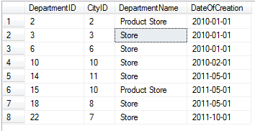

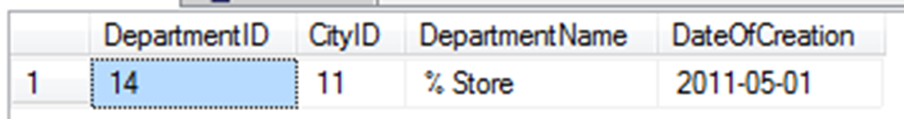
Оператор LIKE
SELECT * FROM Departments
WHERE DepartmentName LIKE '%Store'
SELECT * FROM Departments
WHERE DepartmentName LIKE '_ Store'
SELECT * FROM Departments
WHERE DepartmentName LIKE '$% St%' ESCAPE '$'

Slide 24
Значение NULL
Значение NULL трактуется как неизвестное, неопределённое;
Поле любого типа может содержать NULL;
Результат сравнения неопределённого значения (NULL) с любым другим является неопределённым (NULL);
Для определения NULL используется конструкция IS [NOT] NULL.
p | NOT p
True | False
False | True
Null | Null
p | q | p OR q | p AND q | p = q
True | True | True | True | True
True | False | True | False | False
True | Null | True | Null | Null
False | True | True | False | False
False | False | False | False | True
False | Null | Null | False | Null
Null | True | True | Null | Null
Null | False | Null | False | Null
Null | Null | Null | Null | Null

Slide 25

Пример IS NULL
SELECT * FROM Departments
WHERE DateOfCreation IS NULL

Slide 26
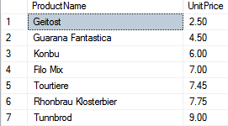
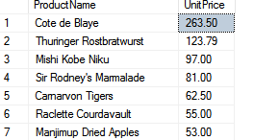
ORDER BY
SELECT ProductName, UnitPrice FROM Products ORDER BY UnitPrice
SELECT ProductName, UnitPrice FROM Products ORDER BY UnitPrice DESC

Slide 27

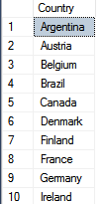
TOP, DISTINCT
SELECT TOP (3) * FROM Orders as o ORDER BY o.OrderDate DESC
SELECT DISTINCT Country FROM Customers

Slide 28
Синтаксис JOIN
FROM
{
<table_source>
[ { INNER | { { LEFT | RIGHT | FULL } [ OUTER ] } } ] JOIN
<table_source>
ON <search_condition>
| <table_source> CROSS JOIN <table_source>
}
Employees
Id | LastName | DepartamentID
1 | Rafferty | 31
2 | Jones | 33
3 | Heisenberg | 33
4 | Robinson | 34
5 | Smith | 34
6 | Williams | NULL
Departments
Id | DepartmentName
31 | Sales
33 | Engineering
34 | Clerical
35 | Marketing

Slide 29
[INNER] JOIN
Id | LastName | DepartamentID
1 | Rafferty | 31
2 | Jones | 33
3 | Heisenberg | 33
4 | Robinson | 34
5 | Smith | 34
6 | Williams | NULL
Id | DepartmentName
31 | Sales
33 | Engineering
34 | Clerical
35 | Marketing
SELECT * FROM Employee as e INNER JOIN Department as d
ON e.DepartmentID = d.Id SELECT * FROM Employee as e JOIN Department as d
ON e.DepartmentID = d.Id SELECT * FROM Employee as e,
Department as d WHERE e.DepartmentID = d.Id
Id | LastName | DepartmentID | Id | DepartmentName
1 | Rafferty | 31 | 31 | Sales
2 | Jones | 33 | 33 | Engineering
3 | Heisenberg | 33 | 33 | Engineering
4 | Robinson | 34 | 34 | Clerical
5 | Smith | 34 | 34 | Clerical

Slide 30
LEFT [OUTER] JOIN
Id | LastName | DepartamentID
1 | Rafferty | 31
2 | Jones | 33
3 | Heisenberg | 33
4 | Robinson | 34
5 | Smith | 34
6 | Williams | NULL
Id | DepartmentName
31 | Sales
33 | Engineering
34 | Clerical
35 | Marketing
SELECT * FROM Employee as e LEFT OUTER JOIN Department as d
ON e.DepartmentID = d.Id
SELECT * FROM Employee as e LEFT JOIN Department as d
ON e.DepartmentID = d.Id
Id | LastName | DepartmentID | Id | DepartmentName
1 | Rafferty | 31 | 31 | Sales
2 | Jones | 33 | 33 | Engineering
3 | Heisenberg | 33 | 33 | Engineering
4 | Robinson | 34 | 34 | Clerical
5 | Smith | 34 | 34 | Clerical
6 | Williams | NULL | NULL | NULL

Slide 31
RIGHT [OUTER] JOIN
Id | LastName | DepartamentID
1 | Rafferty | 31
2 | Jones | 33
3 | Heisenberg | 33
4 | Robinson | 34
5 | Smith | 34
6 | Williams | NULL
Id | DepartmentName
31 | Sales
33 | Engineering
34 | Clerical
35 | Marketing
SELECT * FROM Employee as e RIGHT OUTER JOIN Department as d
ON e.DepartmentID = d.Id
SELECT * FROM Employee as e RIGHT JOIN Department as d
ON e.DepartmentID = d.Id
Id | LastName | DepartmentID | Id | DepartmentName
1 | Rafferty | 31 | 31 | Sales
2 | Jones | 33 | 33 | Engineering
3 | Heisenberg | 33 | 33 | Engineering
4 | Robinson | 34 | 34 | Clerical
5 | Smith | 34 | 34 | Clerical
NULL | NULL | NULL | 35 | Marketing

Slide 32
FULL [OUTER] JOIN
Id | LastName | DepartamentID
1 | Rafferty | 31
2 | Jones | 33
3 | Heisenberg | 33
4 | Robinson | 34
5 | Smith | 34
6 | Williams | NULL
Id | DepartmentName
31 | Sales
33 | Engineering
34 | Clerical
35 | Marketing
SELECT * FROM Employee as e FULL OUTER JOIN Department as d
ON e.DepartmentID = d.Id
SELECT * FROM Employee as e FULL JOIN Department as d
ON e.DepartmentID = d.Id
Id | LastName | DepartmentID | Id | DepartmentName
1 | Rafferty | 31 | 31 | Sales
2 | Jones | 33 | 33 | Engineering
3 | Heisenberg | 33 | 33 | Engineering
4 | Robinson | 34 | 34 | Clerical
5 | Smith | 34 | 34 | Clerical
6 | Williams | NULL | NULL | NULL
NULL | NULL | NULL | 35 | Marketing

Slide 33
CROSS JOIN
Id | LastName | DepartamentID
1 | Rafferty | 31
2 | Jones | 33
3 | Heisenberg | 33
4 | Robinson | 34
5 | Smith | 34
6 | Williams | NULL
Id | DepartmentName
31 | Sales
33 | Engineering
34 | Clerical
35 | Marketing
Id | LastName | DepartmentID | Id | DepartmentName
1 | Rafferty | 31 | 31 | Sales
2 | Jones | 33 | 31 | Sales
3 | Heisenberg | 33 | 31 | Sales
4 | Robinson | 34 | 31 | Sales
5 | Smith | 34 | 31 | Sales
6 | Williams | NULL | 31 | Sales
1 | Rafferty | 31 | 33 | Engineering
2 | Jones | 33 | 33 | Engineering
3 | Heisenberg | 33 | 33 | Engineering
4 | Robinson | 34 | 33 | Engineering
5 | Smith | 34 | 33 | Engineering
6 | Williams | NULL | 33 | Engineering
1 | Rafferty | 31 | 34 | Clerical
2 | Jones | 33 | 34 | Clerical
3 | Heisenberg | 33 | 34 | Clerical
4 | Robinson | 34 | 34 | Clerical
5 | Smith | 34 | 34 | Clerical
6 | Williams | NULL | 34 | Clerical
1 | Rafferty | 31 | 35 | Marketing
2 | Jones | 33 | 35 | Marketing
3 | Heisenberg | 33 | 35 | Marketing
4 | Robinson | 34 | 35 | Marketing
5 | Smith | 34 | 35 | Marketing
6 | Williams | NULL | 35 | Marketing
SELECT * FROM Employee
CROSS JOIN Department SELECT * FROM Employee,
Department

Slide 34
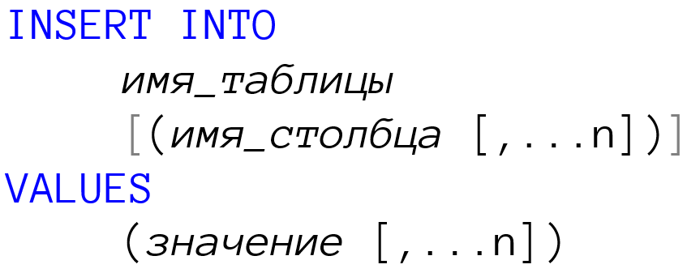
Запрос добавления
Оператор INSERT применяется для добавления записей в таблицу.

Slide 35
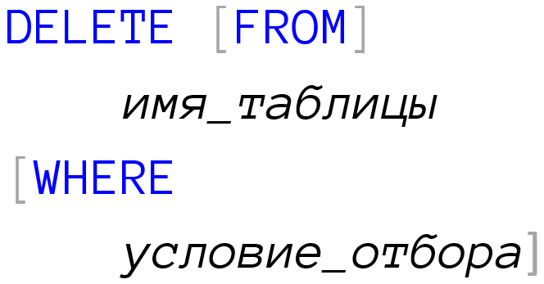
Запрос удаления
Оператор DELETE предназначен для удаления группы записей из таблицы.

Slide 36
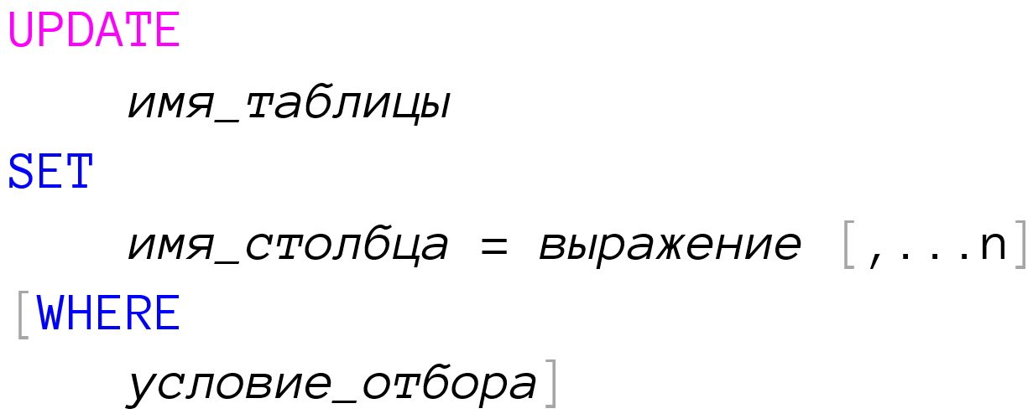
Запрос обновления
Оператор UPDATE применяется для изменения значений в группе записей или в одной записи указанной таблицы.
Notes:
ДЕМО:
Выполнение запросов
Хранимые процедуры
Генерация таблиц

Slide 37


Thanks for attention!
ANTON PUDIKOV, Saratov, Russia

